Slide 1

Ingenieria de Software
UNQ TPI - Ingenieria de Software - 2011.C2
Los 7 Hábitos de la Gente Altamente Efectiva
Alumnos:
  Marchionne, Cristian Daniel
Stephen R. Covey

Slide 2
Los 7 Hábitos de la
Gente Altamente Efectiva
Los 7 Habitos son:
  Proactividad
  Empezar con un fin en mente
  Establecer primero lo primero
  Pensar en ganar/ganar
  Procurar primero comprender, y después ser comprendido
  Sinergizar
  Afilar la sierra
UNQ TPI - Ingenieria de Software - 2011.C2

Slide 3
Los 7 Hábitos de la
Gente Altamente Efectiva
Los 7 Habitos son:
3. Establecer primero lo primero
UNQ TPI - Ingenieria de Software - 2011.C2
Notes:
Un claro sentido de la dirección
Administración de la vida y el tiempo
Organizar y ejecutar según prioridades

Slide 4
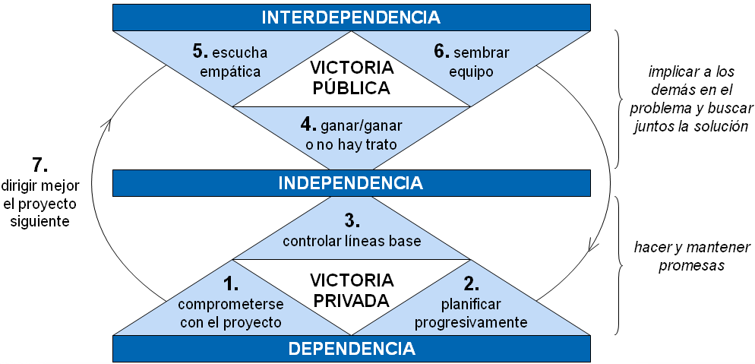
Los 7 Hábitos de la
Gente Altamente Efectiva
UNQ TPI - Ingenieria de Software - 2011.C2

Slide 5
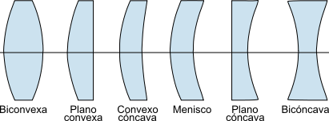
Establecer primero lo primero
Debemos examinar el cristal o la lente a través de los cuales vemos el mundo tanto como el mundo que vemos
UNQ TPI - Ingenieria de Software - 2011.C2

Slide 6
Establecer primero lo primero
La Administración Personal
  Notas y Listas de Tareas
  Agenda
  Administración del Tiempo
  Administrarnos a Nosotros Mismos
UNQ TPI - Ingenieria de Software - 2011.C2
Notes:
1 Proporcionar cierto reconocimiento y totalidad a los múltiples requerimientos planteados a nuestro tiempo y nuestra energía.
2 El intento de mirar hacia adelante, programar los acontecimientos y actividades del futuro.
3 Priorizar, Clarificar valores, de Comparar la importancia relativa de las actividades, sobre la base de su relación con esos valores.
Además, se centra en el establecimiento de Metas, objetivos a largo, medio o corto plazo hacia los cuales se orientarán el tiempo y la energía, en armonía con los valores.
También incluye el concepto de la planificación diaria, del plan específico para alcanzar las metas y actividades a las que se atribuye mayor valía.
4 sS centran en preservar y realzar las relaciones y en alcanzar resultados: en síntesis, en mantener el equilibrio P/CP

Slide 7
Establecer primero lo primero
Urgente | No Urgente
• Crisis • Problemas apremiantes • Proyectos cuyas fechas vencen | • Prevención, actividades de CP • Construir relaciones • Reconocer nuevas oportunidades • Planificación, recreación
• Interrupciones, algunas llamadas • Correos, algunos informes • Algunas reuniones • Cuestiones inmediatas, acuciantes • Actividades populares | • Trivialidades, ajetreo inútil • Algunas cartas • Algunas llamadas telefónicas • Pérdidas de tiempo • Actividades agradables
Importante
No Importante
UNQ TPI - Ingenieria de Software - 2011.C2

Slide 8
Establecer primero lo primero
Urgente | No Urgente
Estrés Agotamiento Administración de crisis Siempre apagando incendio
Importante
No Importante
UNQ TPI - Ingenieria de Software - 2011.C2

Slide 9
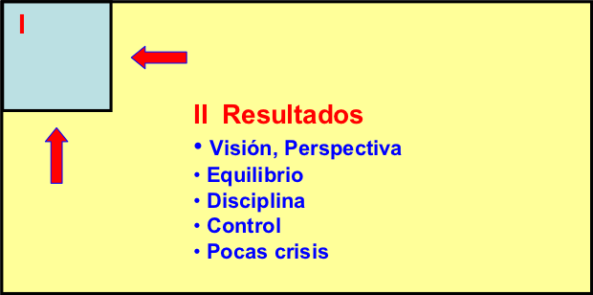
Establecer primero lo primero
UNQ TPI - Ingenieria de Software - 2011.C2

Slide 10
Establecer primero lo primero
Organizador para el Cuadrante II
  Coherencia
  Equilibrio
  Centrarse en el cuadrante II
  Una dimensión ”humana”
  Flexibilidad
  Ser portátil
UNQ TPI - Ingenieria de Software - 2011.C2
Notes:
Coherencia
La coherencia sugiere que haya armonía, unidad e integridad entre visión y misión, roles y metas, prioridades y planes, deseos y disciplina. En el planificador deberá haber un lugar destinado al enunciado de la misión personal, de modo que uno pueda remitirse constantemente a él. También tiene que haber lugar para los roles y para las metas a corto y largo plazo.
Equilibrio
Su herramienta tiene que ayudarle a mantener el equilibrio en la vida, a identificar sus diversos roles y mantenerlos ante sus ojos, de modo que no pueda descuidar áreas importantes como la salud, la familia, la preparación profesional o el desarrollo personal.
Centrarse en el cuadrante II
Usted necesita una herramienta que le anime, le motive y realmente le ayude a dedicar al cuadrante II el tiempo necesario, de modo que más que dar prioridad a las crisis, se aplique a su prevención. En mi opinión, el mejor modo de hacerlo consiste en organizar la vida sobre una base semanal. De todos modos, uno puede adaptar y establecer prioridades sobre una base diaria, pero el impulso fundamental proviene de la organización de la semana.
La clave no es dar prioridad a lo que está en la agenda, sino ordenar en la agenda las prioridades. Y esto puede hacerse mejor en el contexto de la semana.
Una dimensión «humana»
Usted necesita igualmente una herramienta que no sólo distribuya el tiempo sino que tenga en cuenta a las personas.
Flexibilidad
Su herramienta de planificación tiene que ser su sierva, y nunca su ama.
Ser portátil
Su herramienta tiene que ser portátil, de modo que usted pueda llevarla consigo en todo momento. Tal vez quiera revisar su enunciado de la misión personal durante un viaje en autobús o deducir el valor de una nueva oportunidad en comparación con algo ya planificado. Si su organizador es portátil, podrá llevarlo consigo, y esos datos importantes siempre estarán a su alcance.

Slide 11
Establecer primero lo primero
CONCLUSIONES
  Priorizar Tareas y Planificarlas
  Enfocarnos en lo Importante y Disminuir lo Urgente
UNQ TPI - Ingenieria de Software - 2011.C2

Slide 12
Establecer primero lo primero
Convirtiéndose en un autoadministrador de cuadrante II
UNQ TPI - Ingenieria de Software - 2011.C2

Slide 13
Establecer primero lo primero
Referencias:
  Libro - los-7-habitos-de-la-gente-altamente-efectiva-covey-2003.pdf
UNQ TPI - Ingenieria de Software - 2011.C2

Slide 14
ZK
ZK
UNQ TPI - Construccion de Interfaces de Usuario
Referencias:
  ZK http://www.zkoss.org/
  Ejemplos http://www.zkoss.org/zkdemo/

Slide 15

Establecer primero lo primero
Preguntas
UNQ TPI - Ingenieria de Software - 2011.C2

Slide 16

Establecer primero lo primero
GRACIAS
UNQ TPI - Ingenieria de Software - 2011.C2

